Slide 1
Typ úloh, které naši žáci neumí
Eduard Fuchs
Jevíčko, 22. 8. 2025

Slide 2

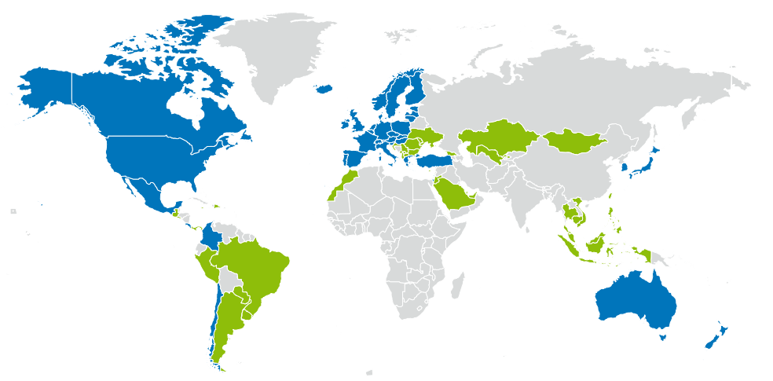
81 zemí 690 000 žáků

Slide 3
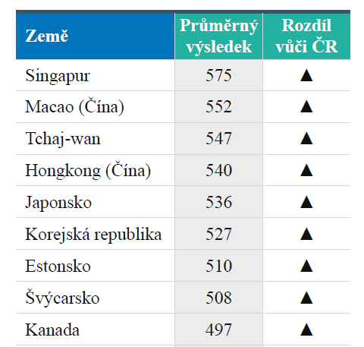
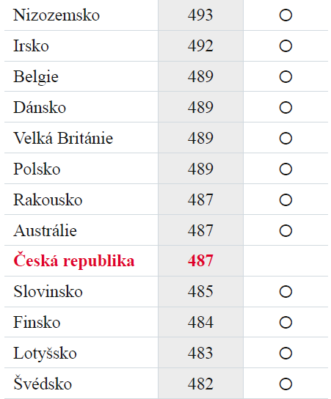
https://www.csicr.cz/CSICR/media/Elektronicke-publikace/2023/NZ_PISA_2022/html5/index.html?pn=11

Slide 4
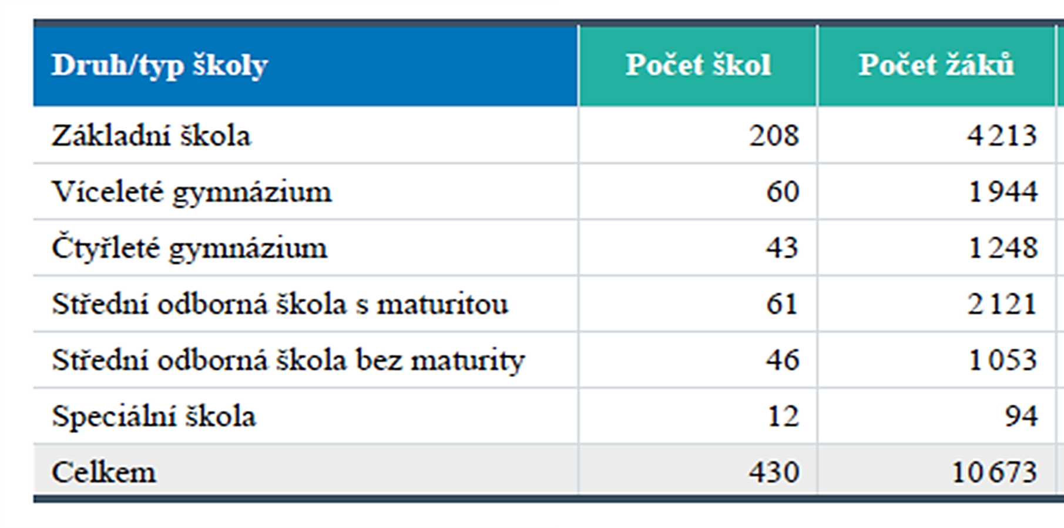

Slide 5
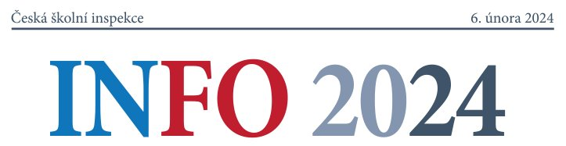

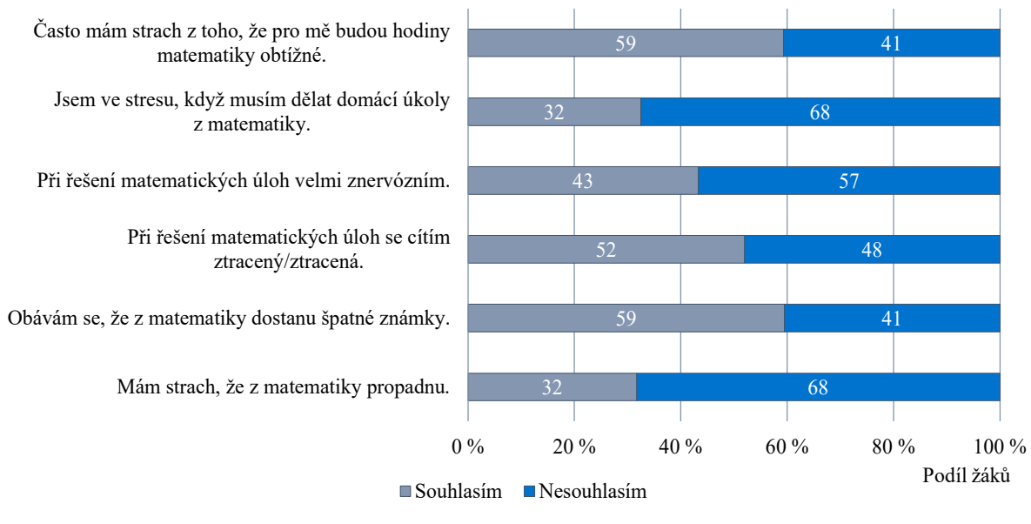

Slide 6
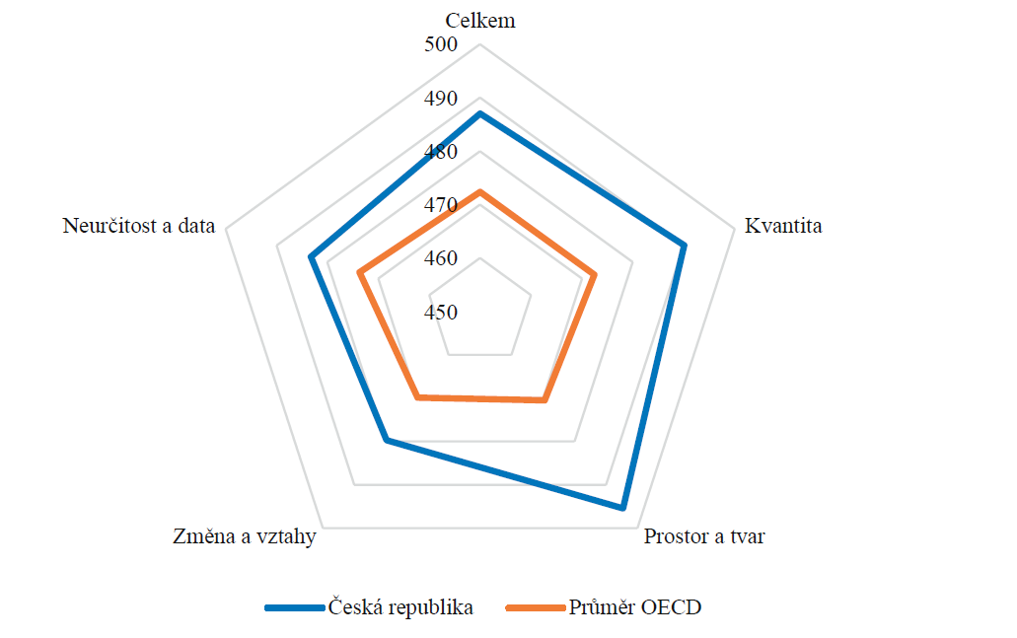

Slide 7
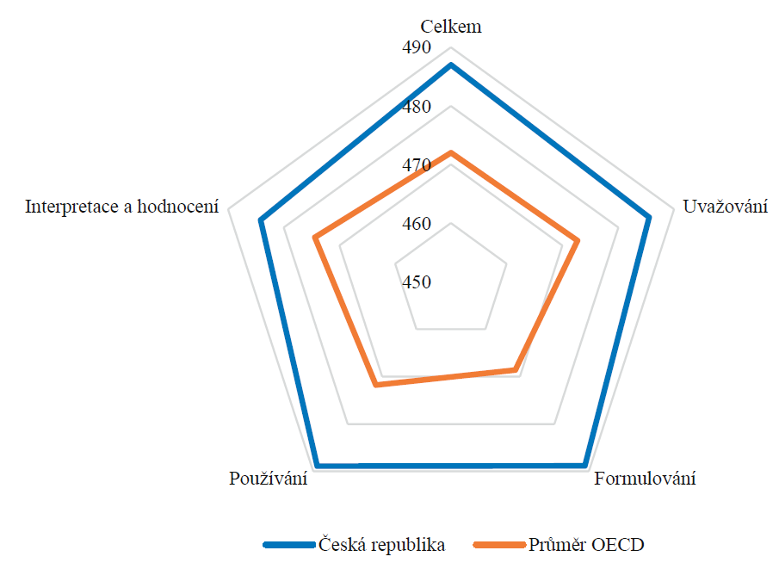

Slide 9
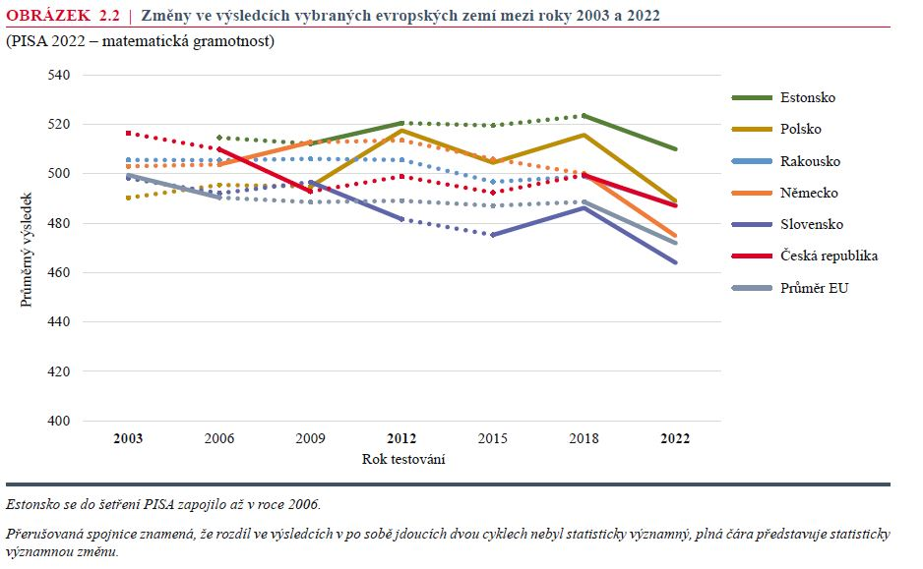

Slide 10
Semináře
aneb
Zdroj učitelské „skepse“

Slide 11
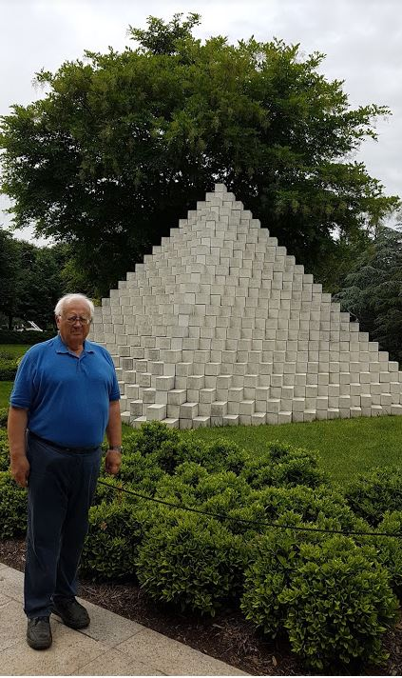

Slide 12
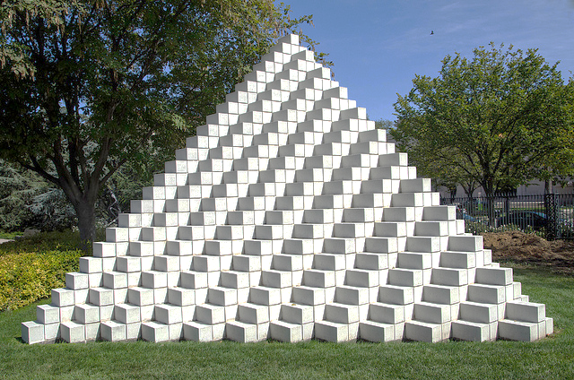
Sol LeWitt Four-Sided Pyramid

Slide 13
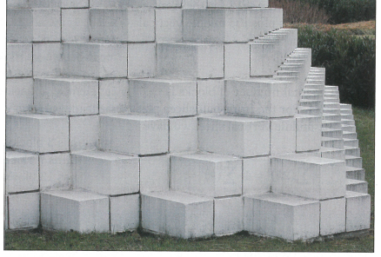

Slide 14
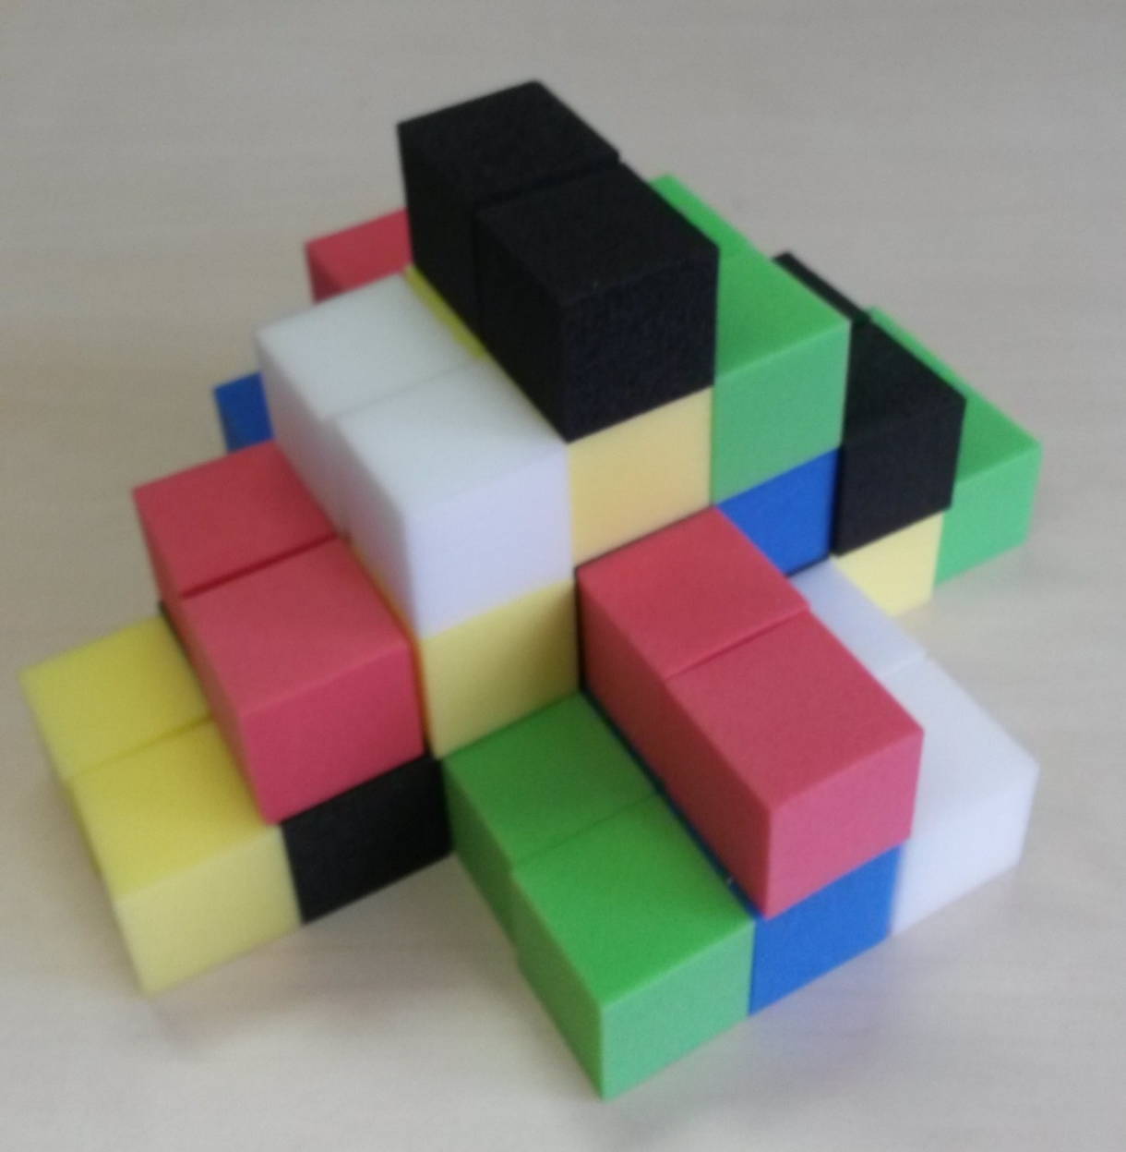
Vertikální dělení zprava
1. vrstva 4 hranoly
2. vrstva 16 hranolů
3. vrstva 36 hranolů
n-tá vrstva

Slide 15
Dělení pyramidy
Vertikální zepředu dozadu
Horizontální shora dolů
Vertikální zleva doprava
Schematicky zaznamenávej, do které vrstvy hranoly patří!

Slide 16
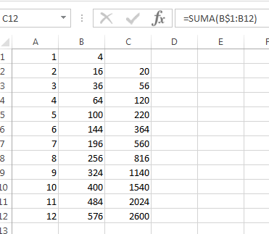
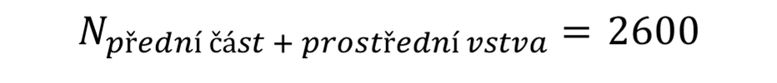
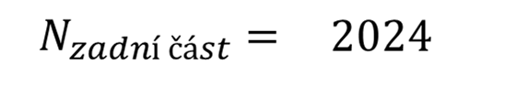
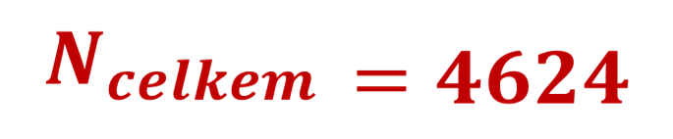

Slide 17
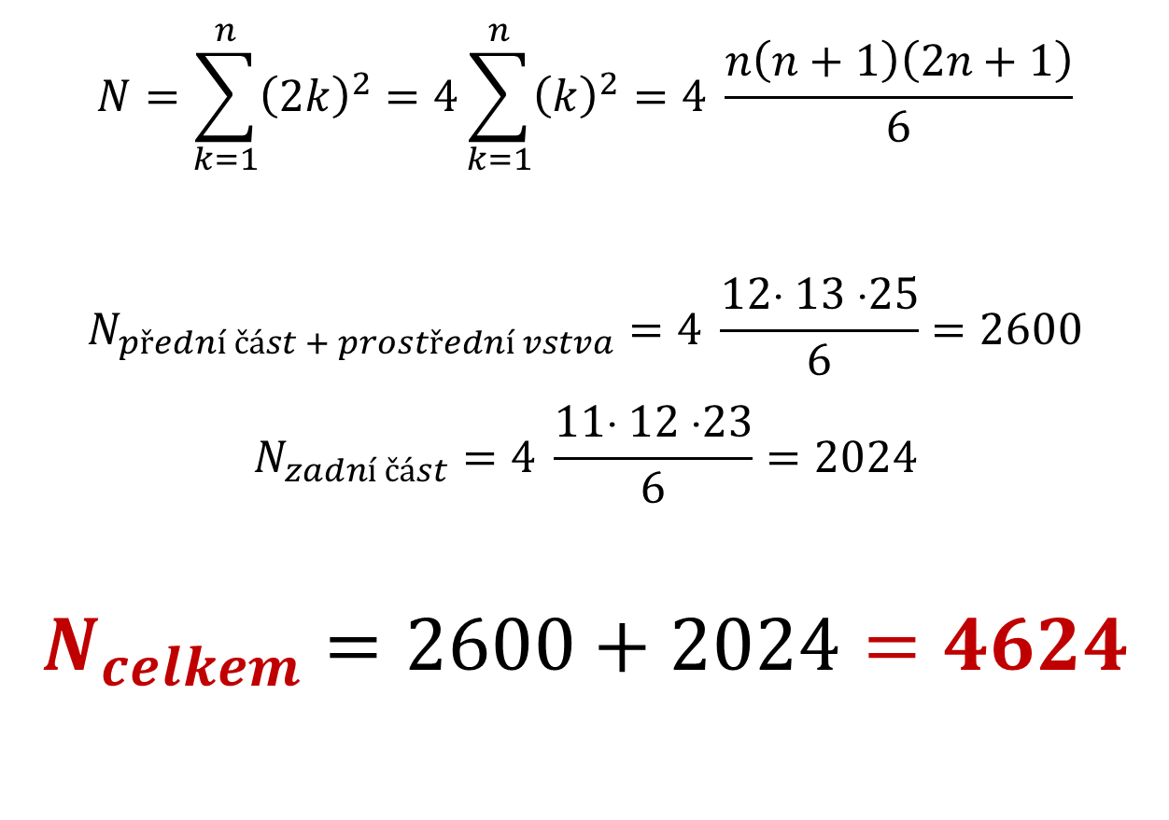

Slide 18
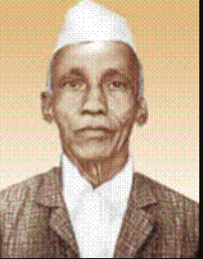
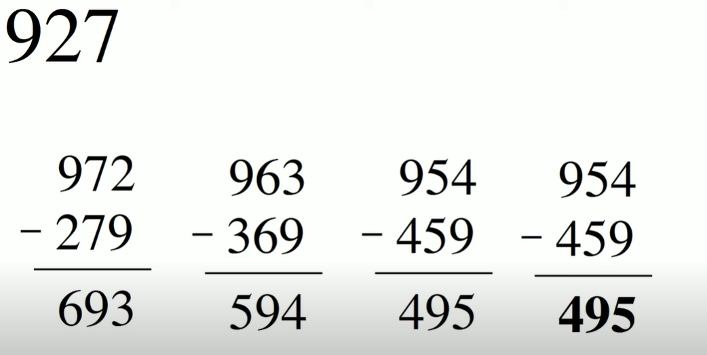
Kaprekarova konstanta
729
D. R. Kaprekar
1905-1986

Slide 19
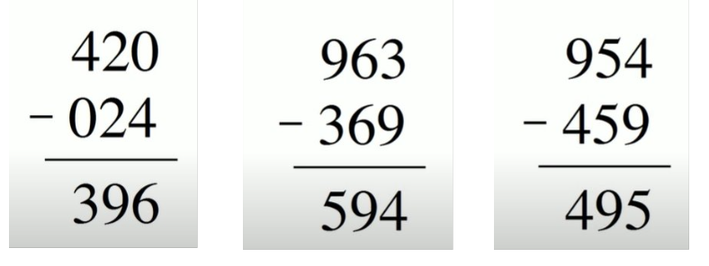
240
Číslo reprezentované třemi ciframi, např. 349, 004, 026.
Nesmí být všechny cifry stejné!
PL

Slide 20
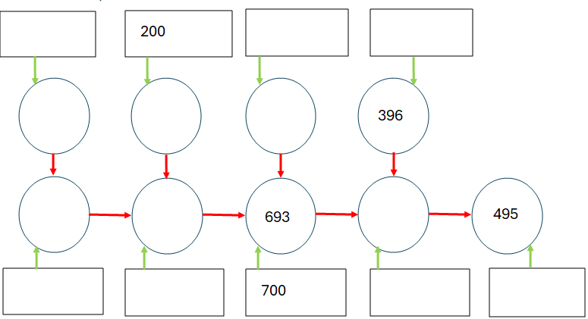

Slide 21




Najděte pravidlo, podle kterého byste mohli doplnit číselné hodnoty do zbývajících koleček a zvolené číslo do příslušného obdélníčku.

Slide 22
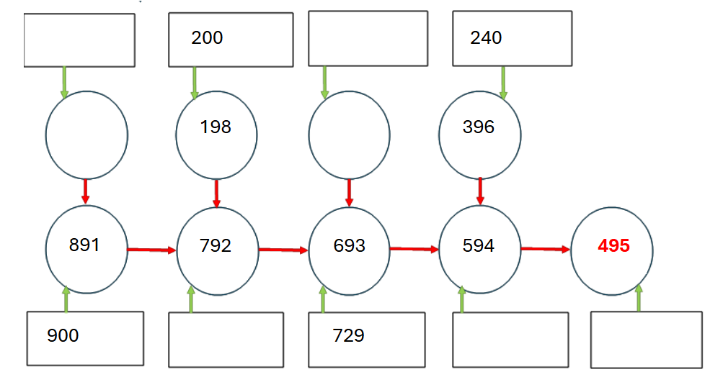
422
100
300
, 400
99
297
800
, 700
600
500

Slide 23
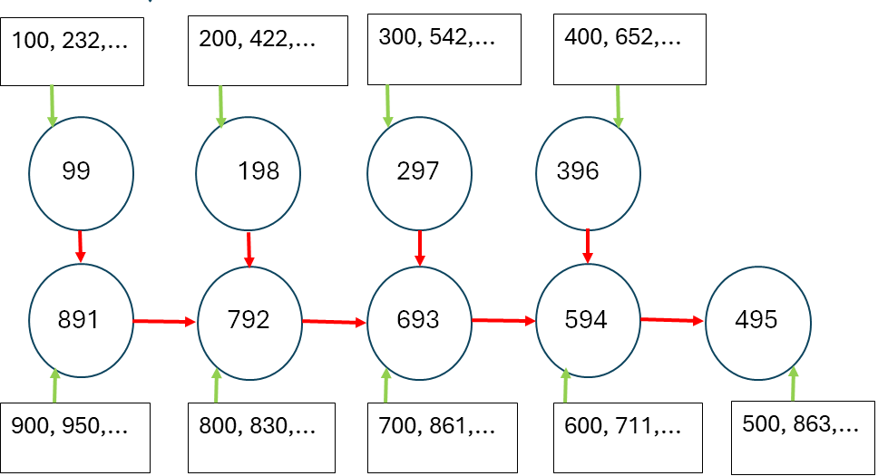

Slide 24
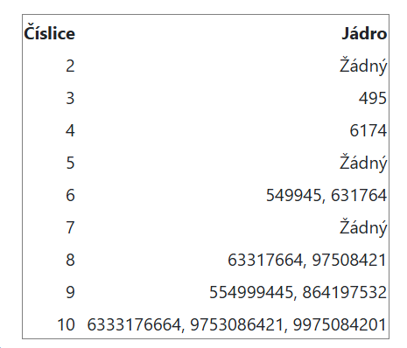
495
6 174

Slide 25
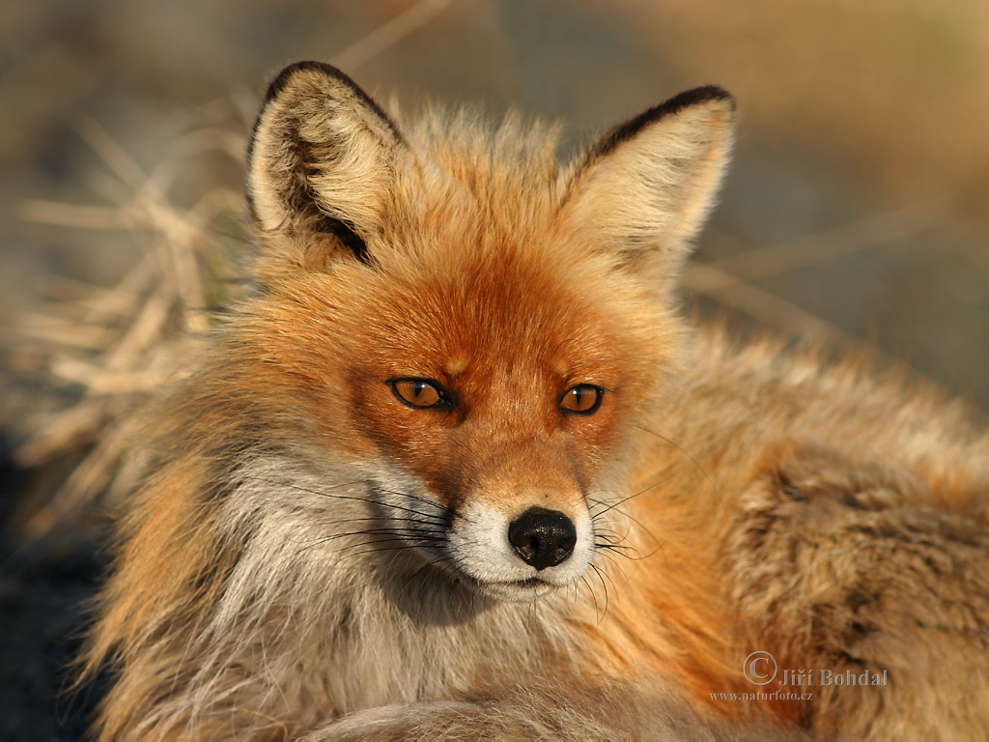
Děkuji za pozornost

